Slide 1
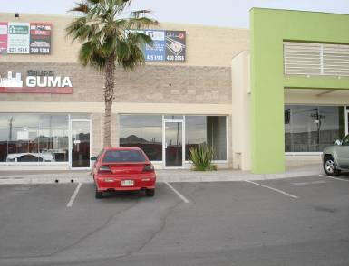
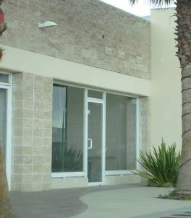
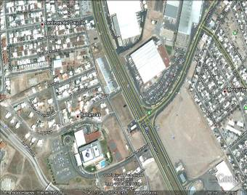
Profit
Exclusiva
Opción
Ubicación:
Lat. Periferico de la Juventud
7701-7
RENTA
calle
VENTA
Fraccionamiento:
PLAZA COMERCIAL JUVENTUD
AMUEBLADO
Tipo de Inmueble:
Para Mostrar:
llaves oficina
Ir directamente
Terreno Comercial
Terreno Habit.
Hacer cita
Local Comercial
Departamento
Propietario:
BONIFACIO CARRASCO
Bodega
Casa Habit.
Domicilio:
CUALQUIER ASUNTO CON PATY
Otro
Granja
Teléfono:
Ubicación
13 DE AGOSTO DEL 2015
Vista frontal del Inmueble
ARMANDO ESPARZA
Fecha de Ingreso:
90.42 M2 MAS AREA COMUN
Ingresador:
Sup. Terreno:
90.42 M2
Precio de Renta:
$1´950,000.00 Más IVA de la construcción
Sup. Construcción:
Pasar propuestas a Armando
CONDICIONES DE VENTA:
CROQUIS DE UBICACION
50% de Contrato y 50% contra escrituras
N
Descripción:
LOCAL TOTALMENTE HABILITADO EN SU INTERIOR
CON SUFICIENTE ESTACIONAMIENTO.
TIENE 6.60 METROS DE FRENTE X 13.70 DE FONDO
ACTUALMENTE ESTA RENTADO A UN CAFÉ, A UN VALOR
DE $10,000.00
Ubicación
Perif La Juventud
Barranca
la Bufa
Equipo:
Hotel Soberano
NO TIENE EQUIPO

